Slide 1
ПРАКТИЧЕСКИЙ ОПЫТ ЭКСПЛУАТАЦИИ СИСТЕМЫ МОНИТОРИНГА СЕТЕЙ ТЕПЛОСНАБЖЕНИЯ «ОРТОМАТ МТС»

Slide 2
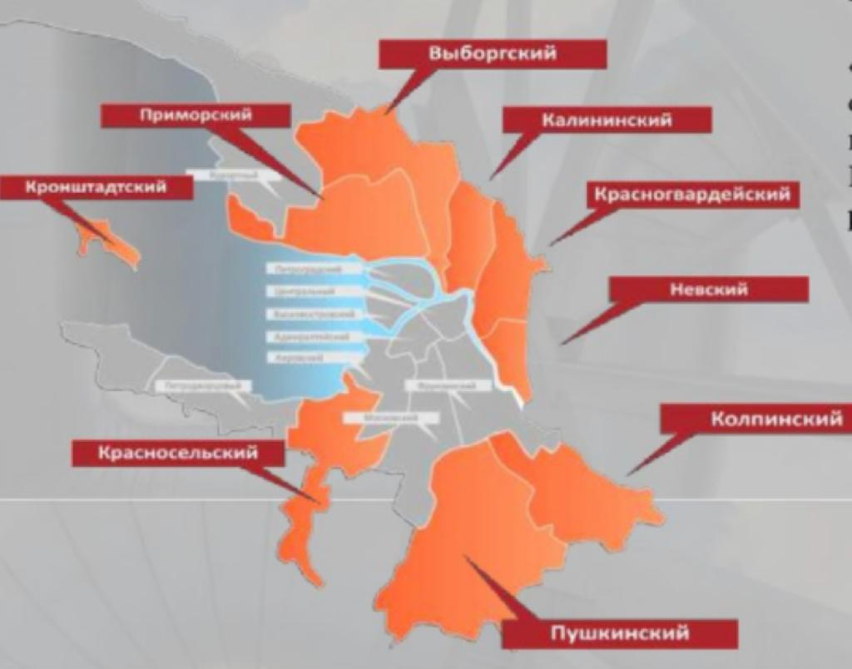
Общая информация об организации
ГУП «ТЭК СПб» - одна из крупнейших теплоэнергетических организаций Санкт-Петербурга
16- районов 4 - района
Санкт-Петербурга Ленинградская
область
4691 км сетей, в том числе
755,6 - км магистральных сетей
Dn 400 mm – Dn 1400 mm
3935, 3- км внутриквартальных сетей
Dn 50 mm – Dn 350 mm
Выборгский
Приморский
Калининский
Кронштадский
Петроградский
Красногвардейский
Василеостровский
Адмиралтейский
Центральный
Невский
Кировский
Фрунзенский
Московский
Колпинский
Красносельский
Пушкинский
~ 48 % потребляемой городом тепловой энергии
Практический опыт эксплуатации системы мониторинга «Ортомат МТС»

Slide 3
Общая информация по тепловым сетям, км трубопроводов тепловых сетей
Практический опыт эксплуатации системы мониторинга «Ортомат МТС»

Slide 4
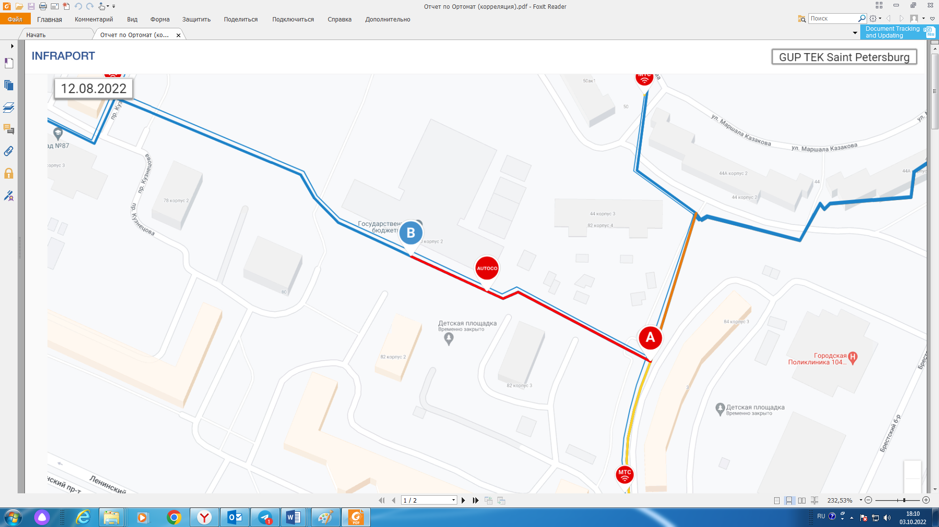
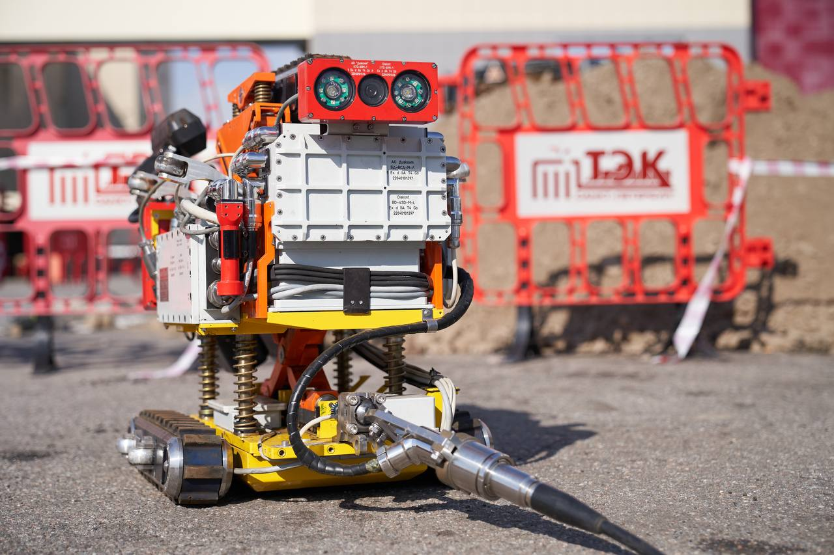
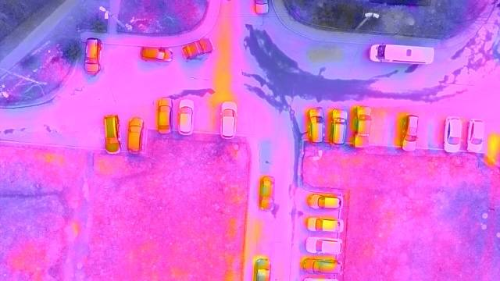
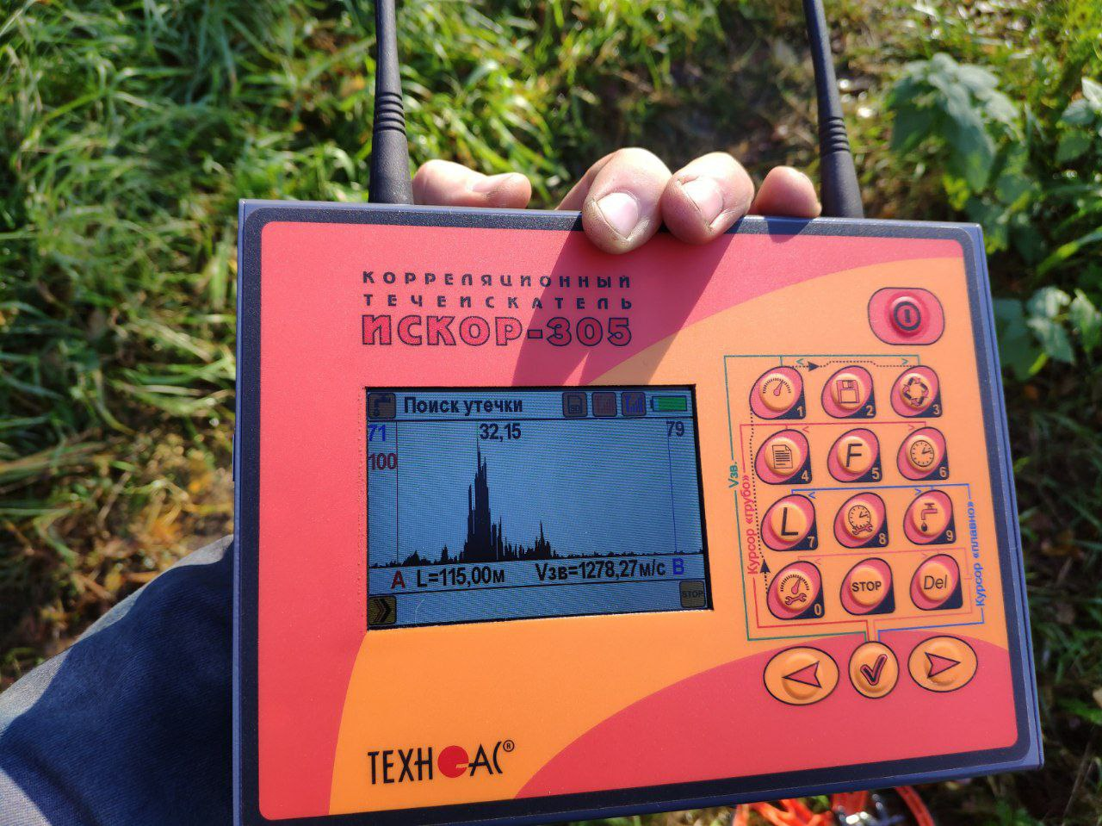
Методы контроля за работой тепловых сетей
Визуальный метод (осмотр/обход)
Физический метод
Контроль за параметрами теплоносителя
Испытания на прочность и плотность. Испытания на максимальную температуру. Гидравлические испытания. Испытания на тепловые потери
Регулярные по графику обходы/осмотры
участков тепловых сетей, осмотр теплофикационных камер и состояния оборудования.
Контроль и координация
производственной информации по температуре, давлению, расходу теплоносителя.
Оценка качества теплоносителя.
24/7
По графику
1 раз в год
1 раз в 5 лет
График обхода - 1 раза в неделю в течение отопительного сезона и одного раза в месяц в межотопительный период. Тепловые камеры необходимо осматривать не реже одного раза в месяц
Постоянно на Источнике
Входной/Выходной контроль
24/7
Контроль поставляемой продукции и качества и строительно-монтажных работ.
Тепловизионное обследование
Постоянно
2 раза в год
Инфракрасная диагностика тепловых сетей с использованием беспилотных летательных аппаратов и ручных тепловизоровs
Оперативно-дистанционный контроль ППУ ПЭ
В конце отопительного сезона и в начале отопительного сезона
Контроль увлажнения тепловой изоляции в ППУ ПЭ
По графику
Внутритрубная диагностика
График обхода – регулярный контроль состояния СОДК (не реже двух раз в месяц)
Межотопительный период
Контроль толщины стенки
трубопроводов, оценка степени износа
s
Практический опыт эксплуатации системы мониторинга «Ортомат МТС»

Slide 5
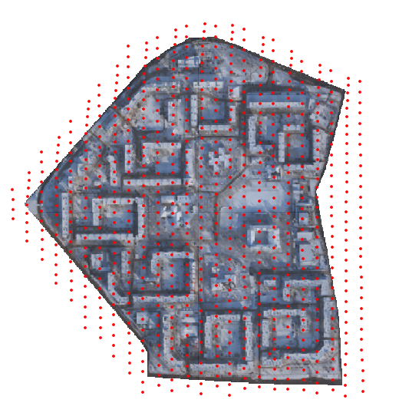
Алгоритм повышения надёжности тепловых сетей
1
Взгляд с «вертолета»- визуализация общего плана сетей: Система актуализации схем сетей и выявления аномалий сетей с использованием беспилотного летательного аппарата и цифровых технологий.
Взгляд с «земли»- визуализация режима работы сетей (стабильный/нестабильный);
Контроль всех параметров: давление, расход, температура и т.д.
Обход/осмотр тепловых сетей. Инструментальная диагностика тепловых сетей (мобильная корреляция, инфракрасная диагностика )
2
3
Взгляд «изнутри» - визуализация физического состояния сетей (развертка трубы с выявленными аномальными зонами. Система внутритрубной диагностики сетей. Контроль сетевой воды.
Системное решение задачи повышения «ЭФФЕКТИВНОСТИ» и сокращению «ПОТЕРЬ» - качественно выявлять источники потерь на ранней стадии.
Практический опыт эксплуатации системы мониторинга «Ортомат МТС»

Slide 6
Практический опыт эксплуатации системы мониторинга «Ортомат МТС»
ПРОЕКТ
СИСТЕМА МОНИТОРИНГА СЕТЕЙ ТЕПЛОСНАБЖЕНИЯ «ОРТОМАТ МТС»
Практический опыт эксплуатации системы мониторинга «Ортомат МТС»

Slide 7
ВВЕДЕНИЕ
1
Актуальность проекта:
Трубопроводы тепловых сетей по сроку службы в значительной степени выработали ресурс безопасного и бесперебойного функционирования.
Обновление тепловых сетей ОТСТАЕТ от темпов их износа.
2
Цели проекта:
Обеспечение безопасности эксплуатации сетей теплоснабжения.
2. Обеспечение сокращения издержек организации (сокращение объемов скрытых потерь теплоносителя).
Скрытые потери – неоплаченный теплоноситель.
БЕЗОПАСНОСТЬ ,
ЭФФЕКТИВНОСТЬ,
КАЧЕСТВО УСЛУГ
3
Результат внедрения
Практический опыт эксплуатации системы мониторинга «Ортомат МТС»

Slide 8
Применяемые в настоящее время методы контроля за работой тепловых сетей
Визуальный метод (осмотр/обход)
Физический метод
Контроль за параметрами теплоносителя
Испытания на прочность и плотность. Испытания на максимальную температуру. Гидравлические испытания. Испытания на тепловые потери
Регулярные по графику обходы/осмотры
участков тепловых сетей, осмотр теплофикационных камер и состояния оборудования.
Контроль и координация
производственной информации по температуре, давлению, расходу теплоносителя.
Оценка качества теплоносителя.
24/7
По графику
1 раз в год
1 раз в 5 лет
Постоянно на Источнике
Тепловизионное обследование
Инфракрасная диагностика тепловых сетей с использованием беспилотных летательных аппаратов и ручных тепловизоровs
Входной/Выходной контроль
Контроль поставляемой продукции и качества и строительно-монтажных работ.
24/7
В конце отопительного сезона и в начале отопительного сезона.
Постоянно
Система непрерывного мониторинга тепловых сетей
Оперативно-дистанционный контроль ППУ ПЭ
Межотопительный период
Дистанционное обнаружение утечек на ранней стадии, контроль стабильного/нестабильного течения жидкости по трубопроводу
Контроль увлажнения тепловой изоляции в ППУ ПЭ
24/7
Внутритрубная диагностика
По графику
Контроль толщины стенки
трубопроводов, оценка степени износа
s
Постоянно
Практический опыт эксплуатации системы мониторинга «Ортомат МТС»

Slide 9
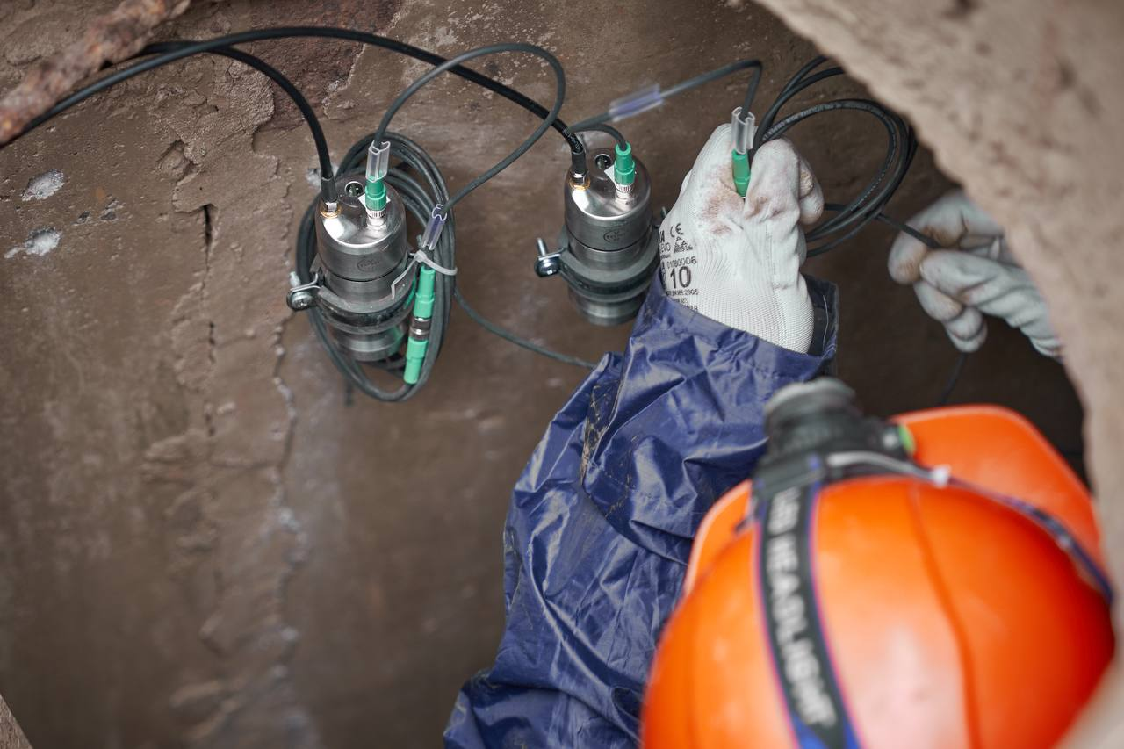
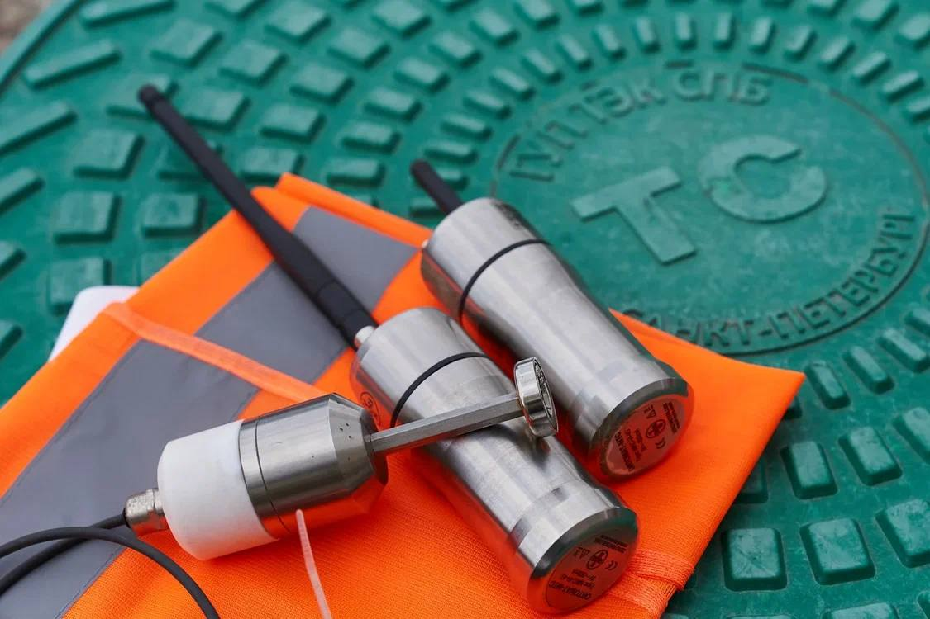
ОПИСАНИЕ СИСТЕМЫ МОНИТОРИНГА СЕТЕЙ ТЕПЛОСНАБЖЕНИЯ
Монтаж датчиков
Тепловая камера
Рис.1 Пример установки акустических датчиков «Ортомат МТС» на трубопроводах
Общий вид датчиков

Slide 10
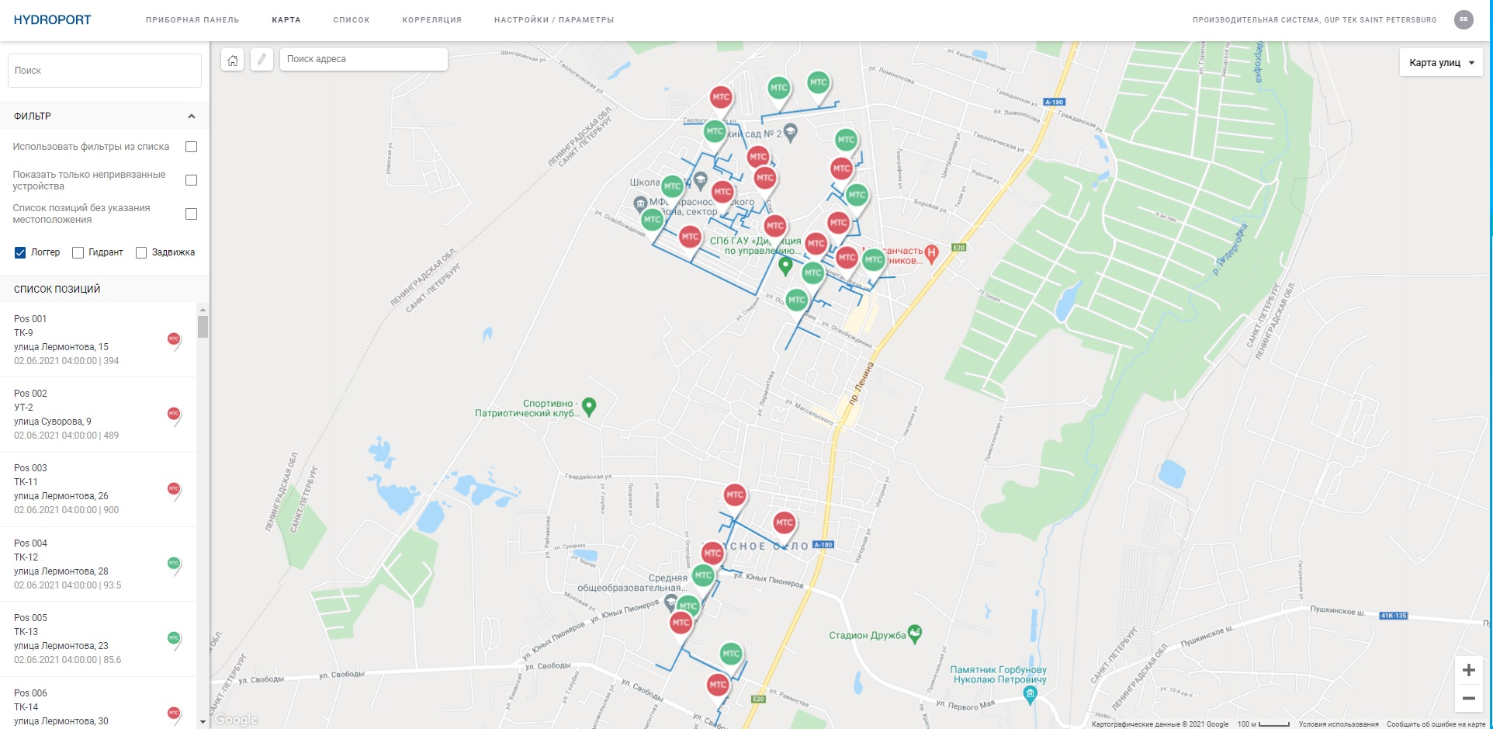
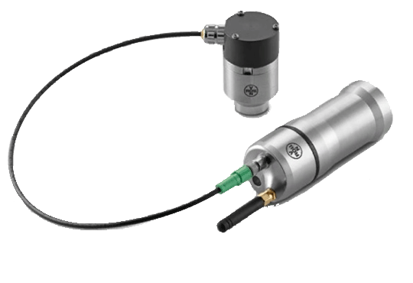
СОСТАВ СИСТЕМЫ МОНИТОРИНГА СЕТЕЙ ТЕПЛОСНАБЖЕНИЯ
Линейное оборудование ORTOMAT
Программное обеспечение HYDROPORT
Система позволяет выявлять утечки на сетях теплоснабжения как уже существующие, так и на ранней стадии их возникновения.
Практический опыт эксплуатации системы мониторинга «Ортомат МТС»

Slide 11
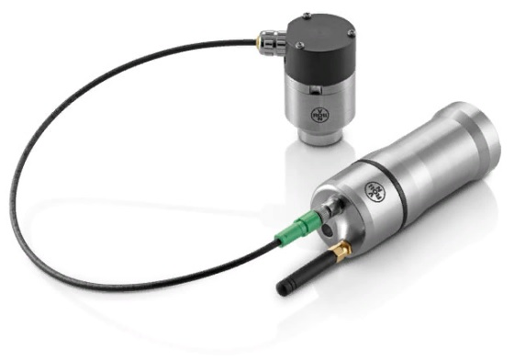
СОСТАВ СИСТЕМЫ МОНИТОРИНГА СЕТЕЙ ТЕПЛОСНАБЖЕНИЯ
Линейное оборудование ОRTOMAT
Автономное питание с ресурсом не менее 2 лет;
Монтаж /демонтаж не требует конструктивного вмешательства в работу сети;
Защита IP68 , ударопрочный корпус;
Встроенный GSM-модуль;
Измерения уровня шума трубопровода и передача данных на сервер.
Накапливаемые данные об утечках, позволяют ранжировать сети по степени износа на основании их технического состояния, соответственно формировать программы реновации сетей по данным объективного контроля.
Практический опыт эксплуатации системы мониторинга «Ортомат МТС»

Slide 12
ОПИСАНИЕ СИСТЕМЫ МОНИТОРИНГА СЕТЕЙ ТЕПЛОСНАБЖЕНИЯ
Виброфон с соединительным кабелем
Магнитный переходник
Магнит (для крепления виброфона)
Корпус отсека для элементов питания
Гнездо для присоединения виброфона
Держатель элементов питания
Смотровое стекло интерфейса IrDA
Гнездо для антенны
Верхняя часть регистратора с SIM – картой
Антенна
Практический опыт эксплуатации системы мониторинга «Ортомат МТС»

Slide 13
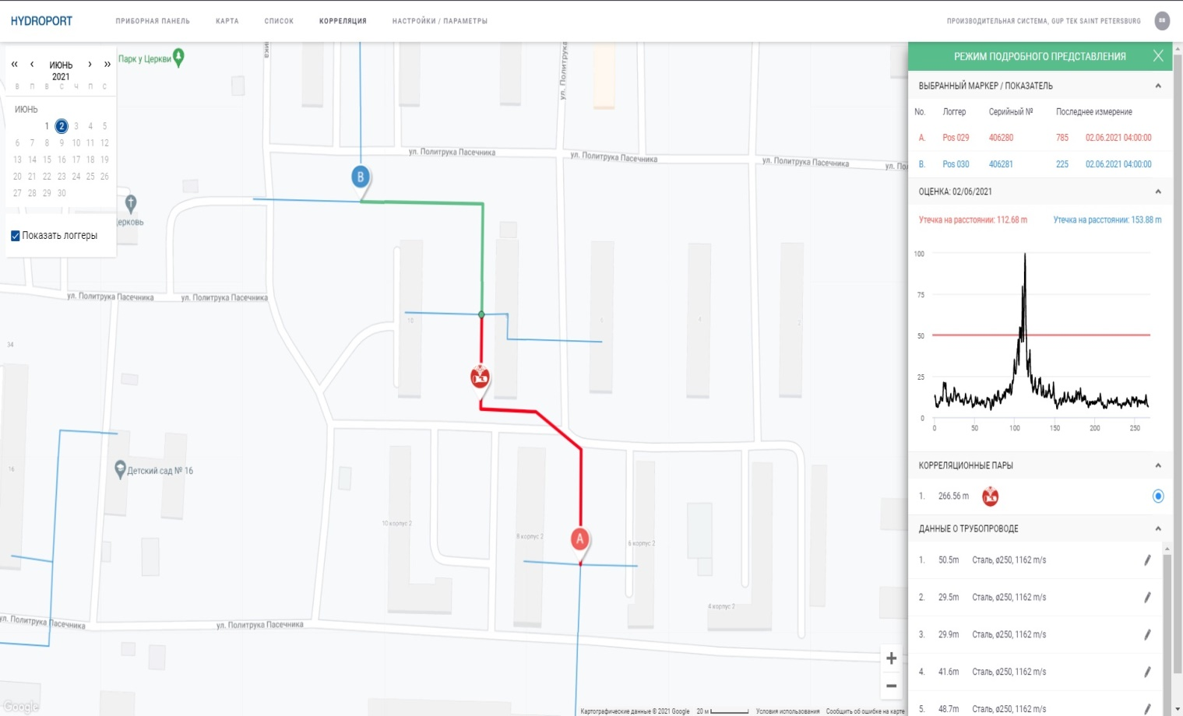
СОСТАВ СИСТЕМЫ МОНИТОРИНГА СЕТЕЙ ТЕПЛОСНАБЖЕНИЯ
Программное обеспечение HYDROPORT
Отображение на карте установленного оборудования ORTOMAT;
Отображение параметров работы оборудования ORTOMAT;
Круглосуточная запись уровня «шума» трубопровода (стабильный/нестабильный режим работы трубопровода);
Автоматическая/ручная корреляция (идентификация дефекта);
Визуализация на карте режима «Тревога».
Практический опыт эксплуатации системы мониторинга «Ортомат МТС»

Slide 14
АУДИОГРАММА ЗАПИСАННАЯ СИСТЕМОЙ МОНИТОРИНГА
Пример выявления, развития и устранения дефекта
1
1 Монтаж оборудования;
2 Уровень шума трубопровода (500 ед.) высокая вероятность утечки;
3 Мониторинг увеличение уровня шума (700 ед.), развитие утечки;
4 Утечка выявлена;
5 Отключение участка;
6 Ремонтные работы (ЛВР);
7 Заполнение трубопровода
8 Уровень шума на сети (150 ед.), после устранения утечки.
2
3
4
5
6
7
8
Практический опыт эксплуатации системы мониторинга «Ортомат МТС»

Slide 15
ПОЛОЖИТЕЛЬНЫЕ ФАКТОРЫ ПРИМЕНЕНИЯ СИСТЕМЫ МОНИТОРИНГА
ВЫЯВЛЕННЫЕ
ПОВРЕЖДЕНИЯ
(с Системой мониторинга)
Минимальные риски причинения вреда здоровью граждан;
Минимальные риски причинения ущерба имуществу третьих лиц;
Объем потерь теплоносителя обусловлен временем на локализацию скрытых утечек;
С момента возникновения, до устранения - утечка под контролем;
Практический опыт эксплуатации системы мониторинга «Ортомат МТС»

Slide 16
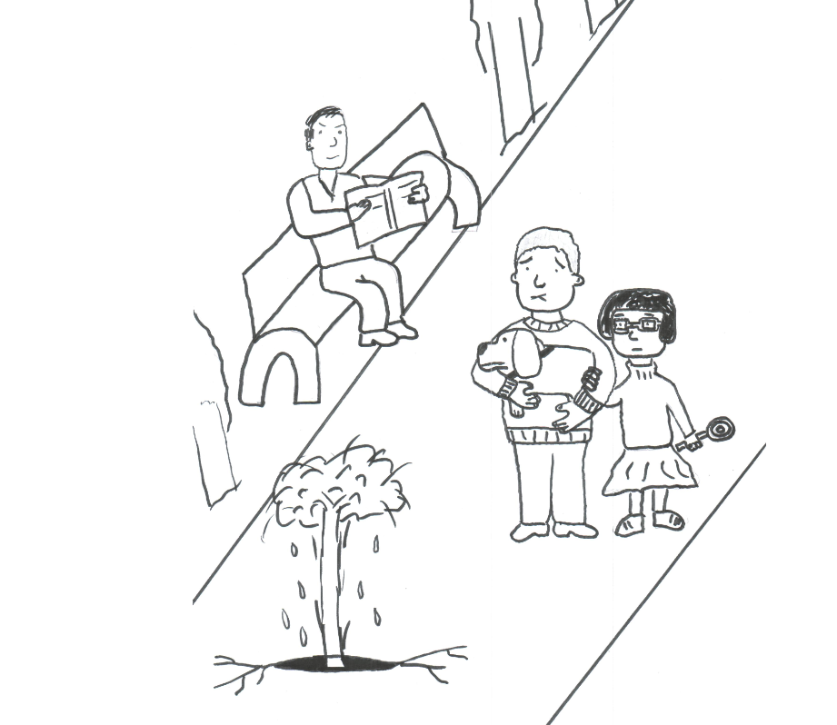
РИСКИ И ПОСЛЕДСТВИЯ ПОВРЕЖДЕНИЙ БЕЗ СИСТЕМЫ МОНИТОРИНГА
ПРОЯВЛЕННЫЕ
ПОВРЕЖДЕНИЯ
(отсутствие Системы мониторинга):
Риск причинения вреда здоровью граждан;
Риск причинения ущерба имуществу третьих лиц;
Объем потерь теплоносителя обусловлен временем скрытого вытекания и временем на локализацию прорыва;
Уголовная ответственность специалистов теплоснабжающих организаций;
Снижение имиджа Предприятия.
Практический опыт эксплуатации системы мониторинга «Ортомат МТС»

Slide 17
ПОЛОЖИТЕЛЬНЫЕ ФАКТОРЫ ПРИМЕНЕНИЯ СИСТЕМЫ МОНИТОРИНГА
~ 1 - день
Без системы
мониторинга
С системой
мониторинга
Практический опыт эксплуатации системы мониторинга «Ортомат МТС»

Slide 18
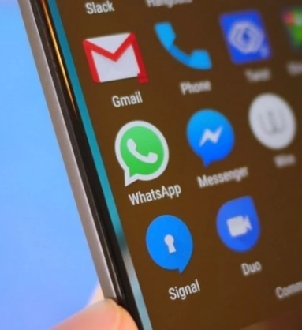
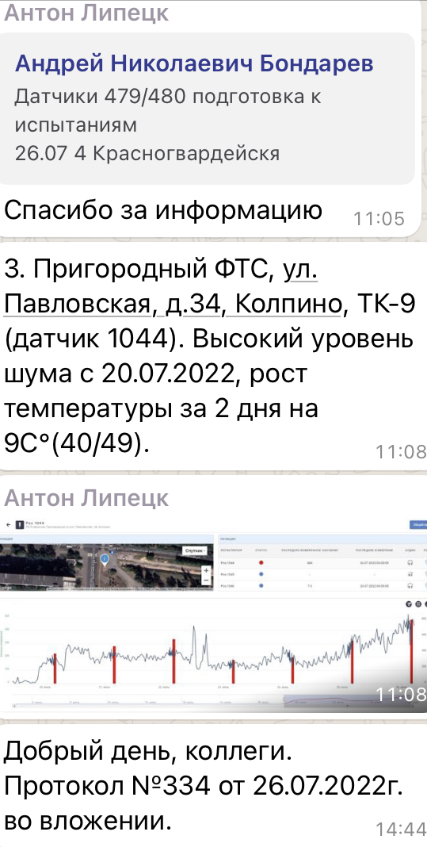
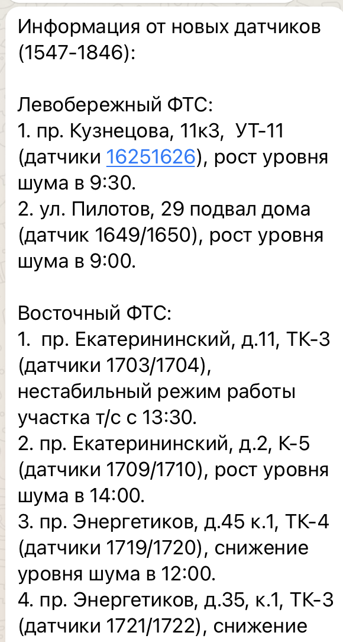
АЛГОРИТМ ЕЖЕДНЕВНОЙ ПЕРЕДАЧИ ДАННЫХ ПО СИСТЕМЕ МОНИТОРИНГА
Практический опыт эксплуатации системы мониторинга «Ортомат МТС»

Slide 19
ЕЖЕДНЕВНАЯ ПЕРЕДАЧА ДАННЫХ ПО СИСТЕМЕ МОНИТОРИНГА
Практический опыт эксплуатации системы мониторинга «Ортомат МТС»

Slide 20
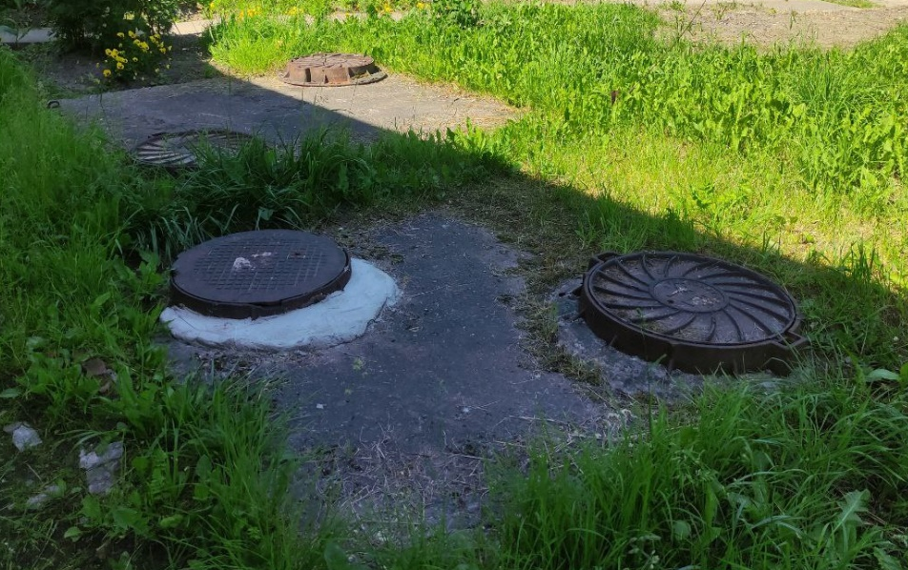
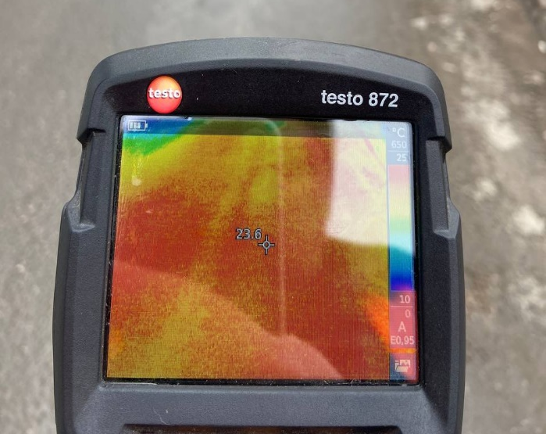
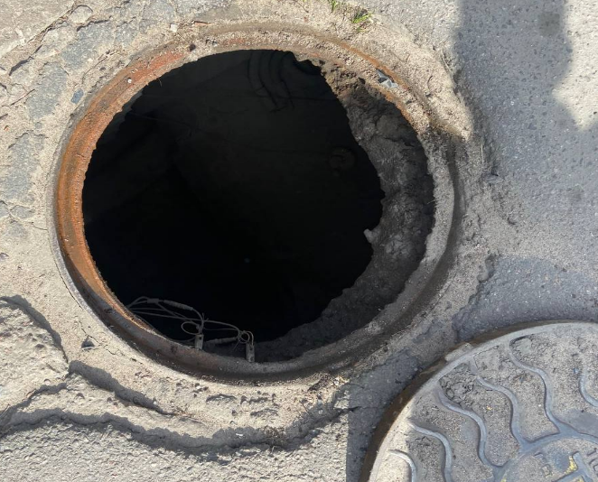
ОБСЛЕДОВАНИЯ ПО РЕЗУЛЬТАТАМ ЕЖЕДНЕВНОГО ПРОТОКОЛА
Обход, осмотр участков (определение косвенных признаков наличия утечки)
Инструментальная
диагностика участка
Результат
обследования
Принятие в работу (ликвидация утечки или мониторинг). Учёт результатов в работе
Практический опыт эксплуатации системы мониторинга «Ортомат МТС»

Slide 21
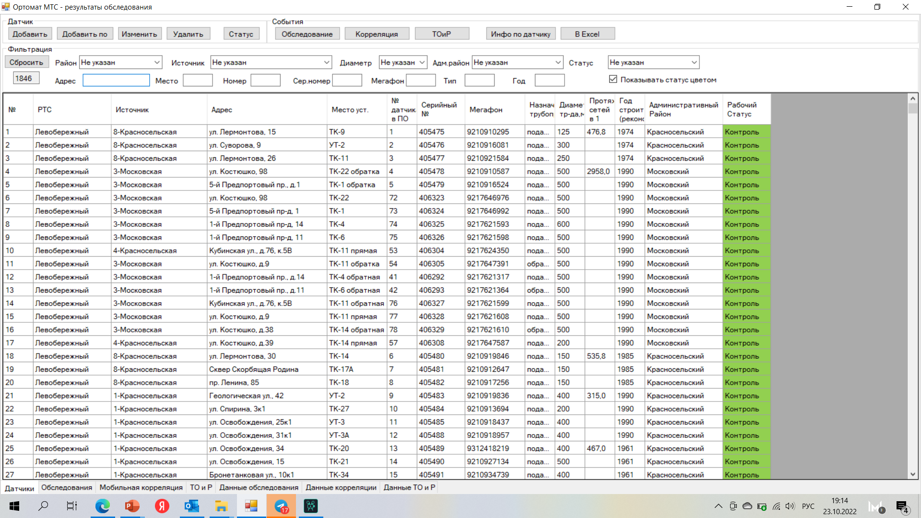
УЧЕТ И АНАЛИЗ РЕЗУЛЬТАТОВ В ПРОГРАММЕ АРМ «ВИБРО - МТС»
Форма: Информация по корреляции
Форма: Информация по датчикам
АРМ «Вибро-МТС»
Включает учёт и управление ТОиР (паспортизация оборудования, регламенты обслуживания, отслеживание работ)
Форма: Информация по ТОиР
Форма: Информация по обследованиям
Практический опыт эксплуатации системы мониторинга «Ортомат МТС»

Slide 22
СТАТИСТИКА ПО ОБНАРУЖЕННЫМ ПОВРЕЖДЕНИЯМ НА УЧАСТКАХ ТЕЛПОВЫХ СЕТЕЙ
Практический опыт эксплуатации системы мониторинга «Ортомат МТС»

Slide 23
КОЛИЧЕСТВО ДАТЧИКОВ СИСТЕМЫ МОНИТОРИНГА УСТАНОВЛЕННЫХ НА СЕТЯХ
ГУП ТЭК СПб
Количество датчиков установленных на сетях, шт. | Протяжённость сетей находящихся на контроле, с прилегающими участками, км | Район тепловых сетей
506 | 119 | Левобережный
386 | 118 | Северный
330 | 84 | Северо-Западный
404 | 109 | Восточный
220 | 42 | Пригородный
1846 | 472 | ИТОГО
ЦЕЛЕВОЕ КОЛИЧЕСТВО ДАТЧИКОВ В 2022 ГОДУ УСТАНОВЛЕННЫХ
НА СЕТЯХ ГУП ТЭК СПБ СОСТАВИТ
– 1846 штук
Практический опыт эксплуатации системы мониторинга «Ортомат МТС»

Slide 24
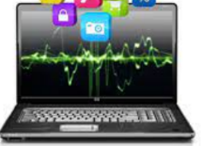
ОПИСАНИЕ СИСТЕМЫ МОНИТОРИНГА СЕТЕЙ ТЕПЛОСНАБЖЕНИЯ
Преимущества системы «Ортомат МТС»
Непрерывный дистанционный мониторинг сетей теплоснабжения
Позволяет сократить скрытые потери воды, потери при авариях и аварийные ситуации на сетях теплоснабжения
Простота установки и мобильность системы
Контроль температуры
Простота установки (монтажа) возможность применения в эксплуатационных условиях без вмешательства в работу сетей. Возможность оперативной перестановки датчиков с одного объекта на другой
Контроль температуры внутреннего воздуха в теплофикационных камерах
Программное обеспечение
Простой интерфейс ПО, цифровая трансформация работы сетей, электронный обход, паспортизация участков по шуму сетей
Практический опыт эксплуатации системы мониторинга «Ортомат МТС»

Slide 25
БЕЗОПАСНОЙ ГОРОД
Внедрение Системы мониторинга обеспечивает
БЕЗОПАСНОСТЬ ЭКСПЛУАТАЦИИ | ЭКОНОМИЧЕСКУЮ ЭФФЕКТИВНОСТЬ
КРУПНЫЕ УТЕЧКИ С ВЫТЕКАНИЕМ ТЕПЛОНОСИТЕЛЯ – ФАКТОР РИСКА ДЛЯ: | ИЗДЕРЖКИ – ФАКТОР РИСКА ДЛЯ:
ГРАЖДАН ЖИЗНЬ ЗДОРОВЬЕ ИМУЩЕСТВО | ОРГАНИЗАЦИИ ПОТЕРИ ВОДЫ И ТЕПЛОВОЙ ЭНЕРГИИ ПРИ УТЕЧКАХ ВЫСОКИЕ ЗАТРАТЫ НА РЕМОНТНЫХ УЧАСТКАХ (ЛВР) СНИЖЕНИЕ ИМИДЖА КОМПАНИИ
ГОРОДА ЗДАНИЯ, СООРУЖЕНИЯ; ТРАНСПОРТНАЯ ИНФРАСТРУКТУРА ИНЖЕНЕРНАЯ ИНФРАСТРУКТУРА
СОЦИАЛЬНО – ПОЛИТИЧЕСКОЙ ОБСТАНОВКИ НЕСТАБИЛЬНОЕ ТЕПЛОСНАБЖЕНИЕ ТРАНСПОРТНЫЕ ОГРАНИЧЕНИЯ
ЦЕЛЬ – КРУПНЫЕ УТЕЧКИ С ВЫТЕКАНИЕМ РАВНЫ «0» | ЦЕЛЬ – СОКРАЩЕНИЕ ИЗДЕРЖЕК:
 | ПОТЕРИ ПРИ УТЕЧКАХ СОКРАЩЕНИЕ ЗАТРАТ ПРИ ПРОВЕДЕНИИ ЛВР
РЕЗУЛЬТАТ:
БЕЗОПАСНЫЕ ТЕПЛОВЫЕ СЕТИ КОМФОРТНАЯ ГОРОДСКАЯ СРЕДА | ПОВЫШЕНИЕ ЭКОНОМИЧЕСКОЙ ЭФФЕКТИВНОСТИ ОРГАНИЗАЦИИ ПОВЫШЕНИЕ КАЧЕСТВА ПРЕДОСТАВЛЯЕМЫХ УСЛУГ КОМФОРТНАЯ ГОРОДСКАЯ СРЕДА ПОВЫШЕНИЯ КАЧЕСТВА ЭКСПЛУАТАЦИИ ТЕПЛОВЫХ СЕТЕЙ
Практический опыт эксплуатации системы мониторинга «Ортомат МТС»

Slide 26
СПАСИБО ЗА ВНИМАНИЕ!

